Slide 1
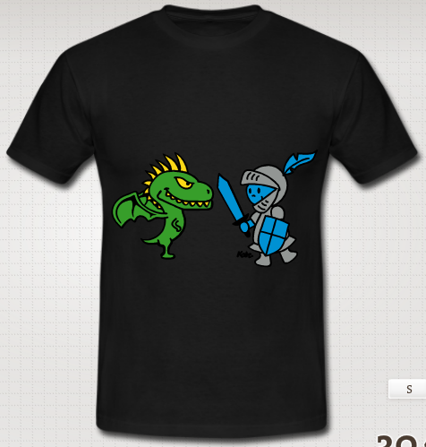
El 8% de los estudiantes ganan Compiladores 2
Yo sere uno
de ellos

